Slide 1
FBMI
Skupina 3
Robert Převrátil, Štěpán Žák, Anna Tatíčková, Anna Chodounská, Barbora Vejpuská, Sean William Grün, Jáchym Krejčí

Slide 2
Metoda EEG
Ing. Filip Černý
navštívili jsme laboratoř s přístroji EEG
měli jsme možnost přístroj na sobě vyzkoušet
elektroencefalografie = vyšetřovací metoda, která zaznamenává elektrické signály mozku
neuron - základní nervová buňka (denbrity - krátké větvené výběžky, axony - nervová vlákna)
podnět (mluvení, chůze) musí tvořit vždy více neuronů
rychlý způsob komunikace - snaha naměřit tuto rychlost
standardní počet elektrod, které se používají, je 20 (pro lepší kontakt elektrod s pokožkou se používají elektrovodivé gely)
jsou schopné zaznamenat 10 000 vzorků za vteřinu
diagnostika chorob - epilepsie (patologická aktivita, záchvaty, lze zachytit dříve než se projeví)
monitoruje spánek

Slide 3
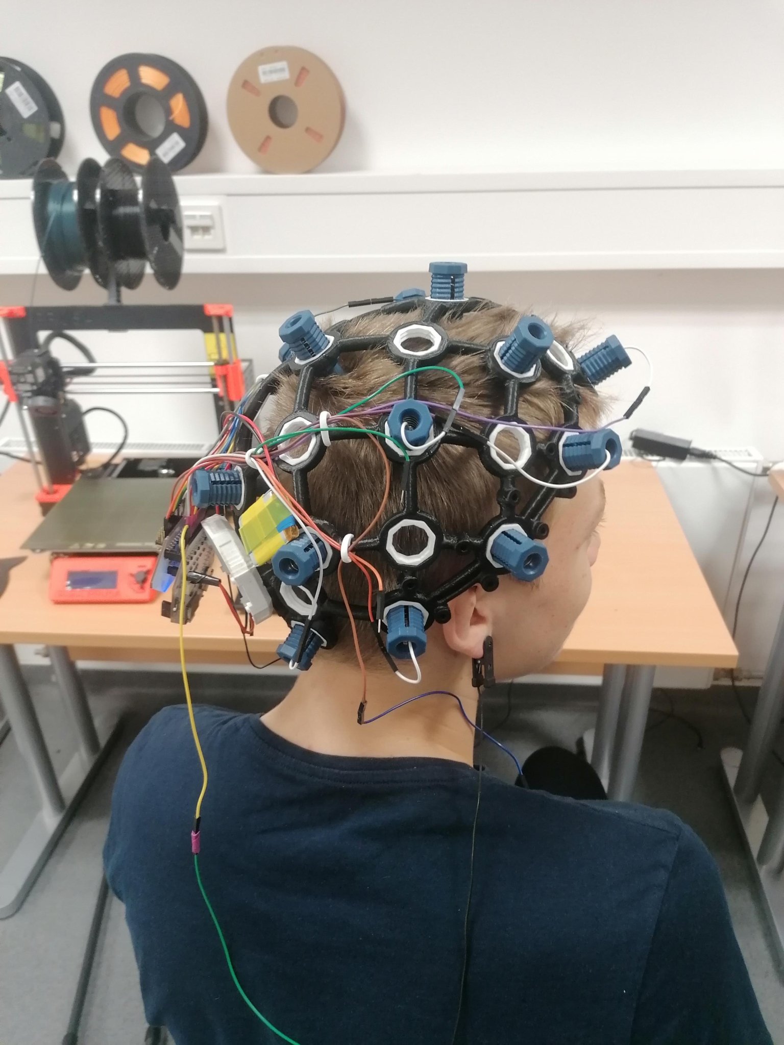
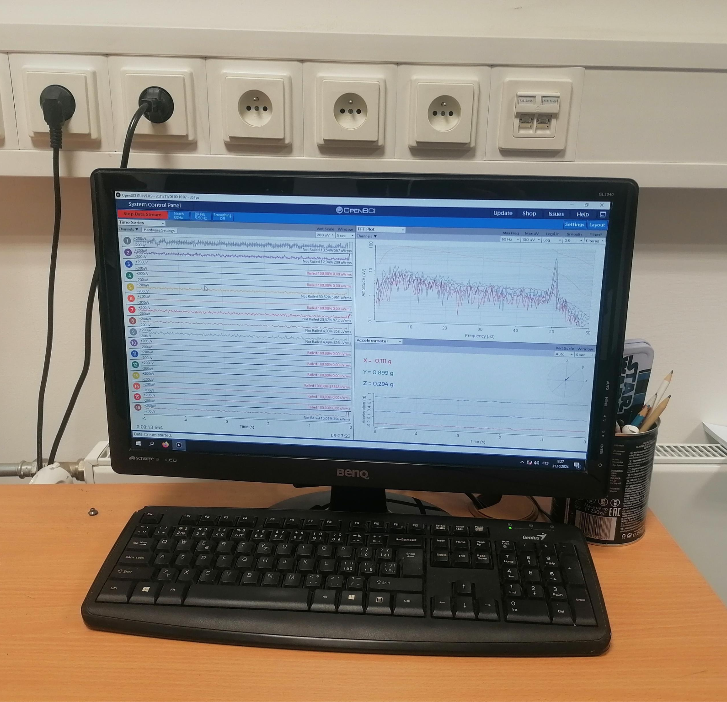

Slide 4
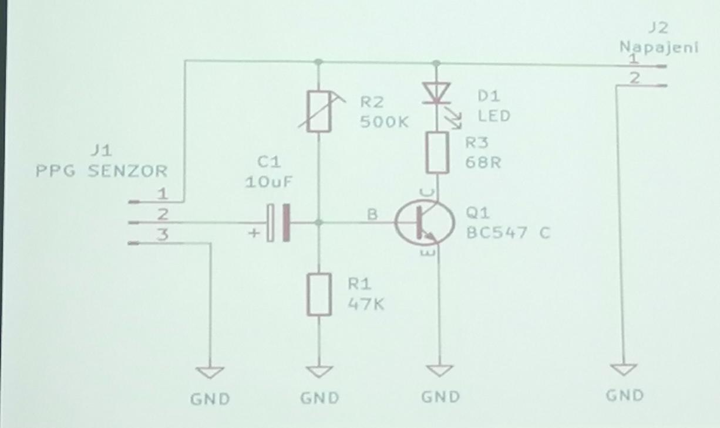
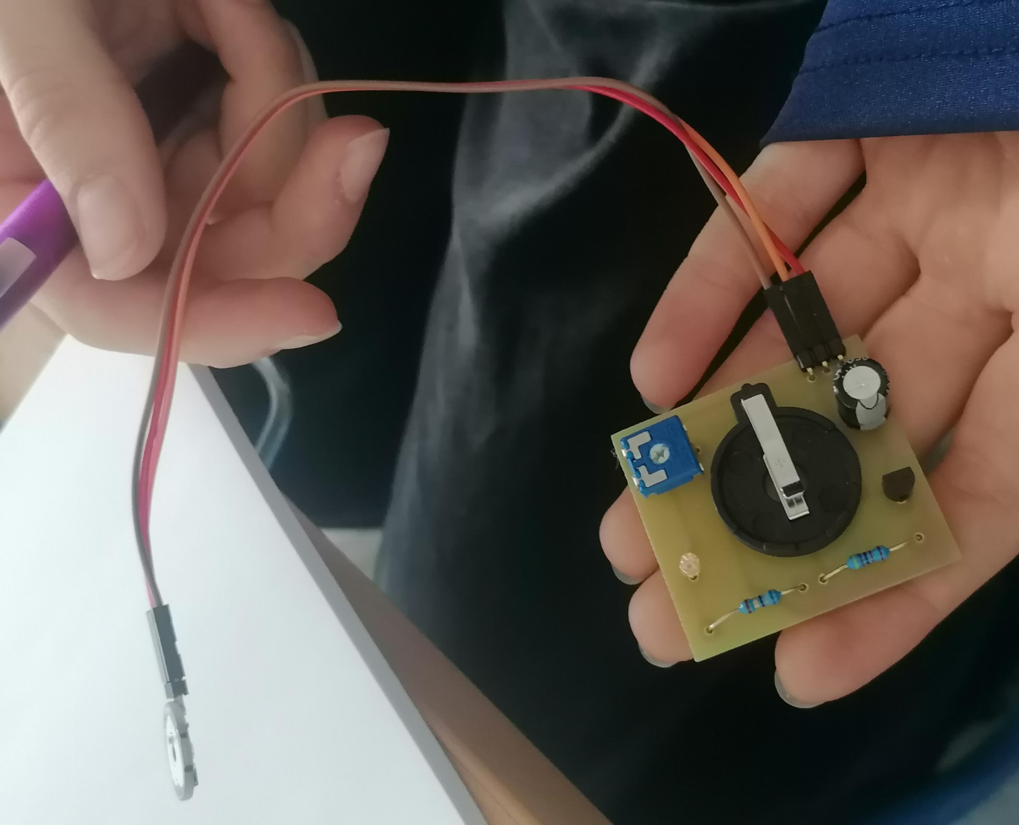
Konstrukce fotopletysmografického snímače srdeční aktivity
Ing. Pavel Smrčka, Ph. D.
měli jsme možnost si vytvořit vlastní přístroj k snímání srdeční aktivity
typy fotopletysmografu: oxymetr (nemocnice), chytrá zařízení (domácnost - hodinky)
můžeme zachytit tepovou frekvenci, okysličení krve a pružnost cév
při našem experimentu jsme se pokusili sestavit zařízení pro snímání činnosti srdce

Slide 5
Optika
Julie Rajtová, Laura Trnková
Oční optika se zaměřuje na zkoumání a korekci zrakových vad pomocí optických přístrojů.
Zrakové vady:
  Krátkozrakost (myopie)
  Dalekozrakost (hyperopie)
  Astigmatismus
  Presbyopie (stárnutí zraku)
Pomocí přesného fotoaparatu jsme si fotili oči, abychom zjistili pravou krásu našich očí

Slide 6
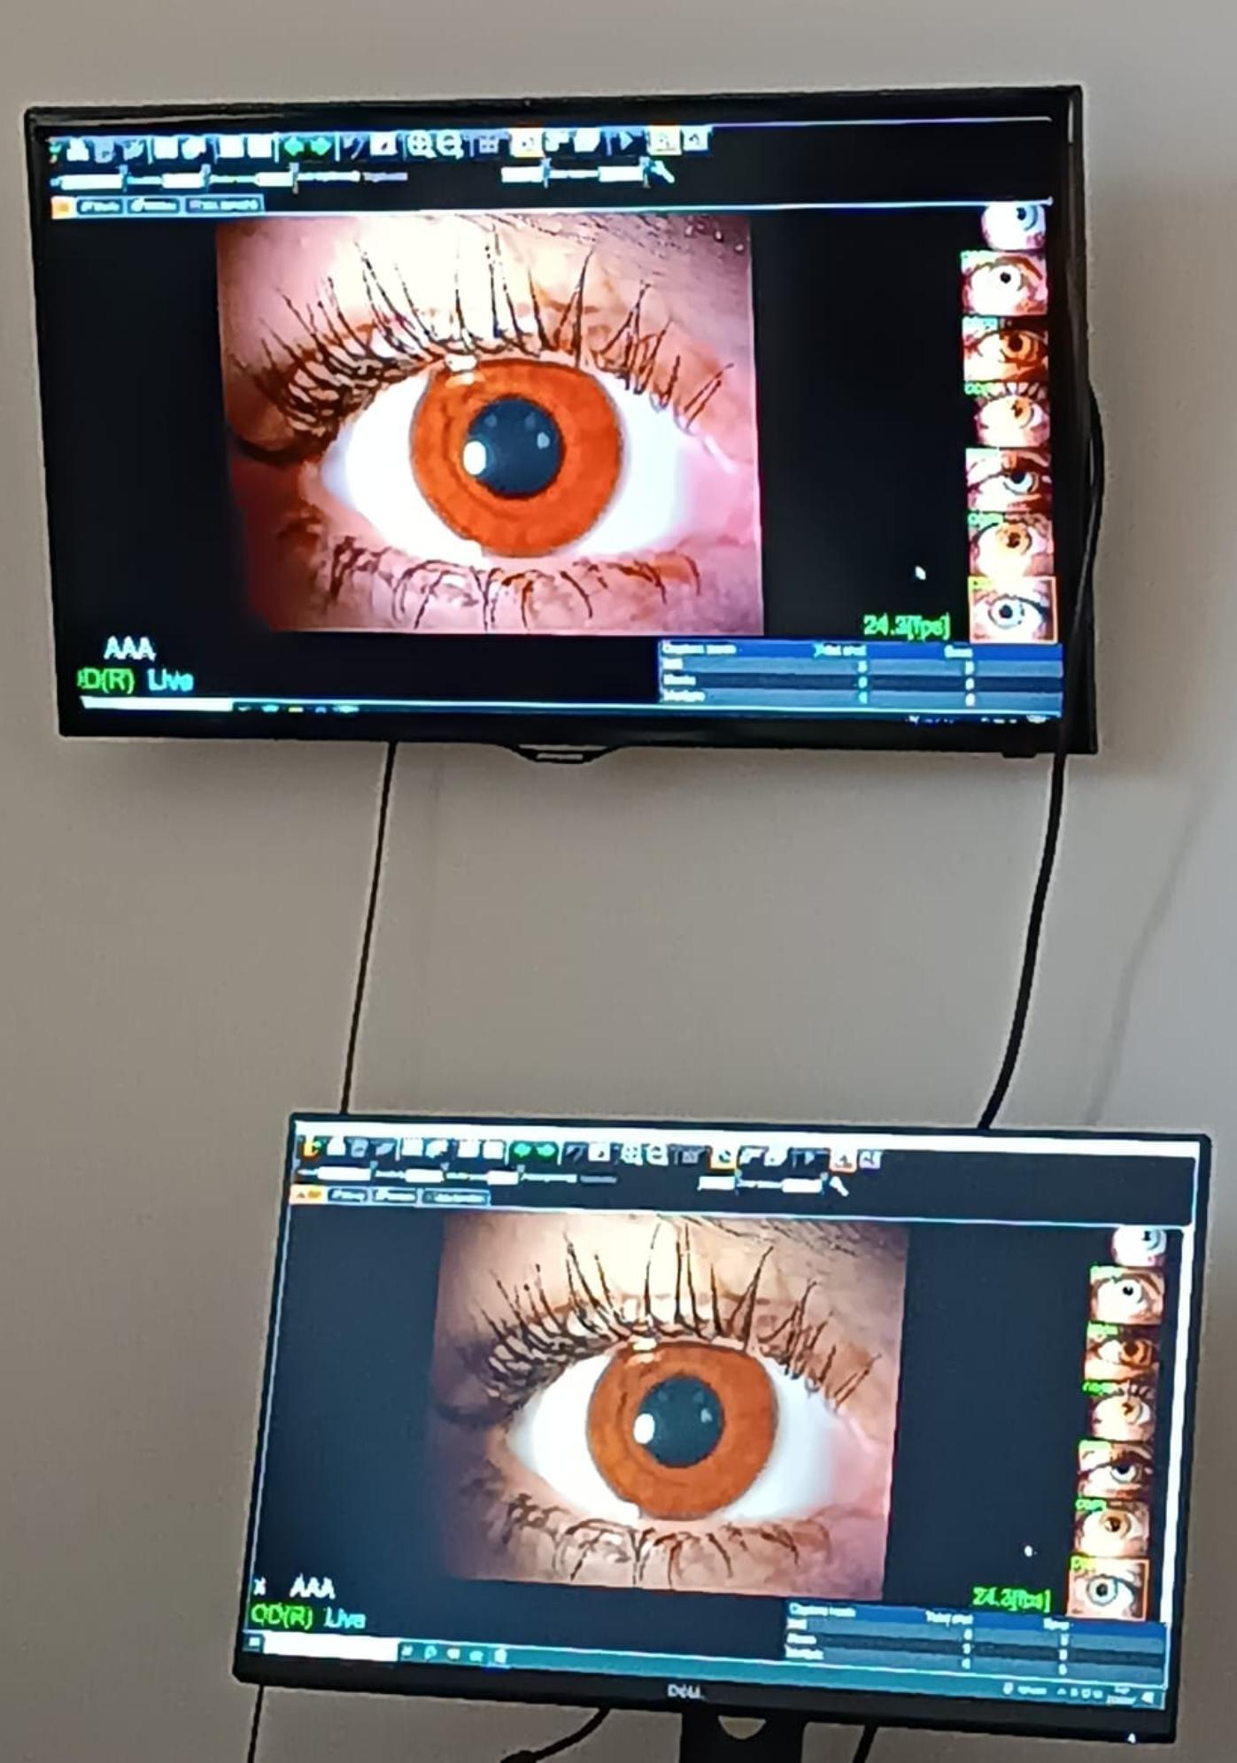
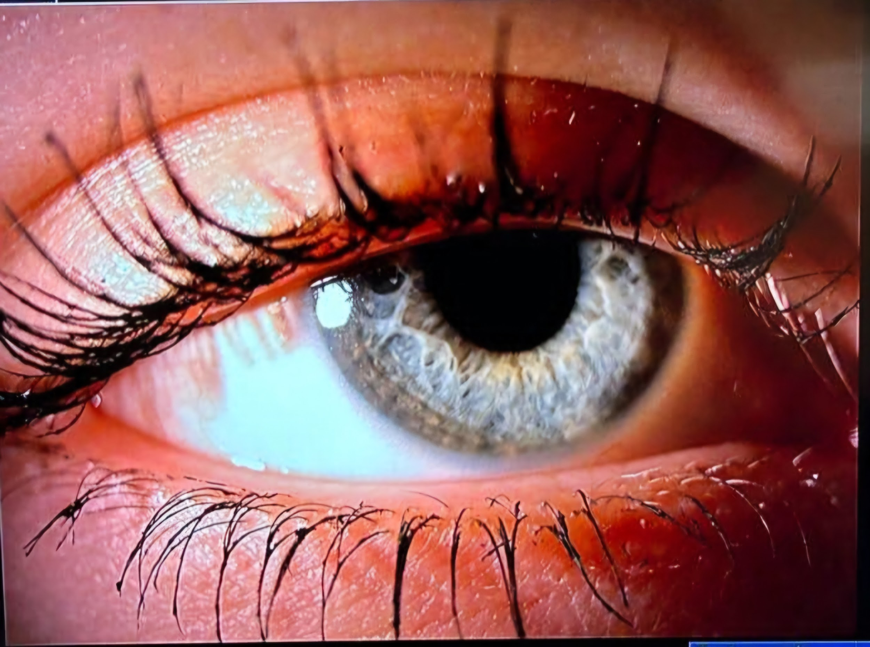
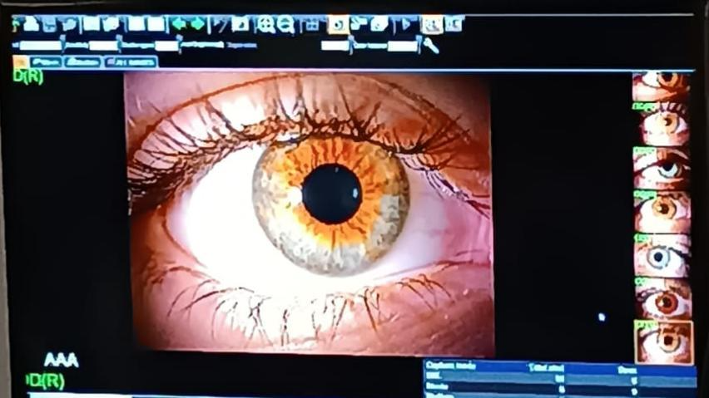

Slide 7
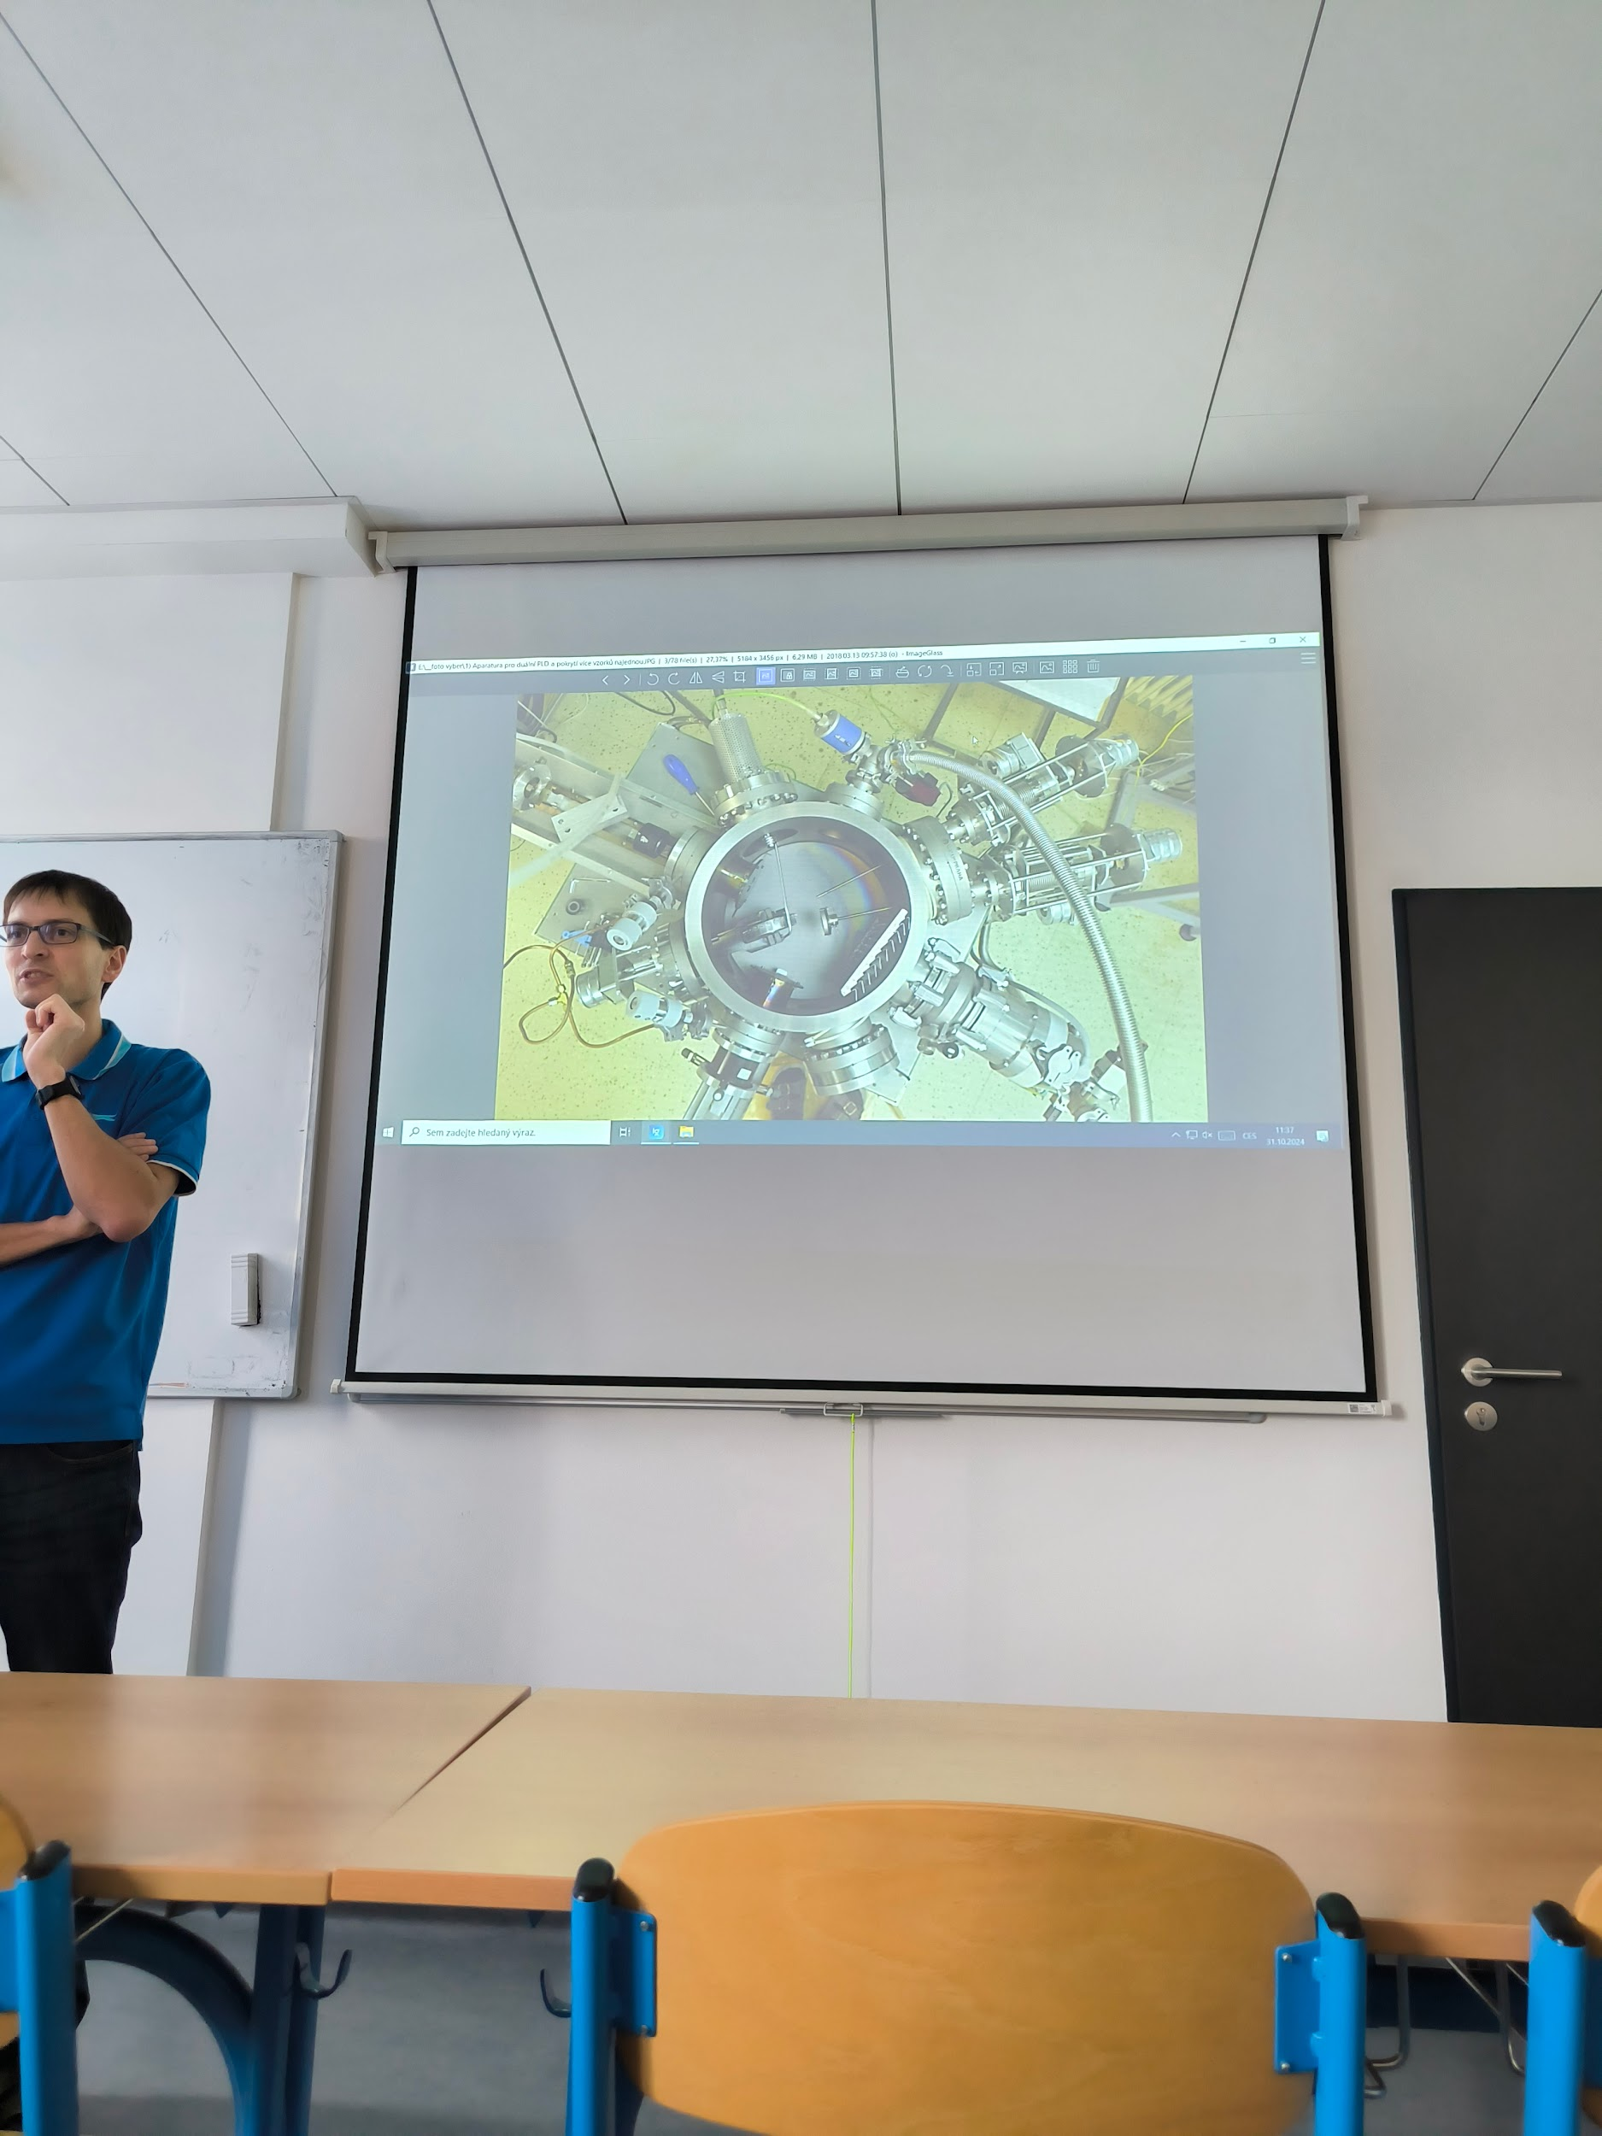
Nano laboratoř
doc. Ing. Petr Písařík, Ph.D.
Vysvětlení techniky pokrytí povrchu nano vrstvou
Laser s výkonem jederného bloku Temelína
Zubní implantáty, šrouby do kostí - pokryté nano vrstvou stříbra (aby v otevřené ráně nevznikala infekce), umělé cévy,

Slide 8
Laboratoř JIP
doc. Ing Martin Rožáne, Ph. D.
Byl nám představen realistický model pacienta + EKG
Otevřené břicho s robotickými orgány
Mrká, dýchá, má tep, rozšiřují a zužují se mu zorničky
Pomocí počítače simulace všelijakých symptomů a chorob (otok jazyka, ztráta vědomí)
Cena: 8 milionů
Slouží studentům k simulaci péče o pacienta na jednotce intenzivní péče

Slide 9
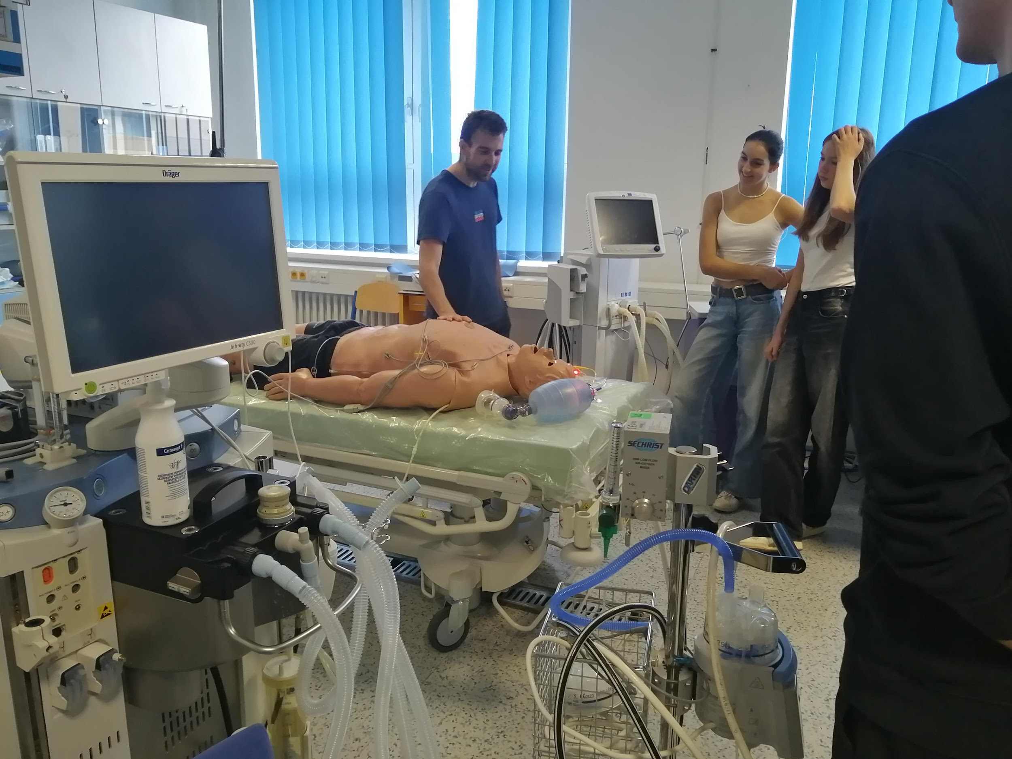
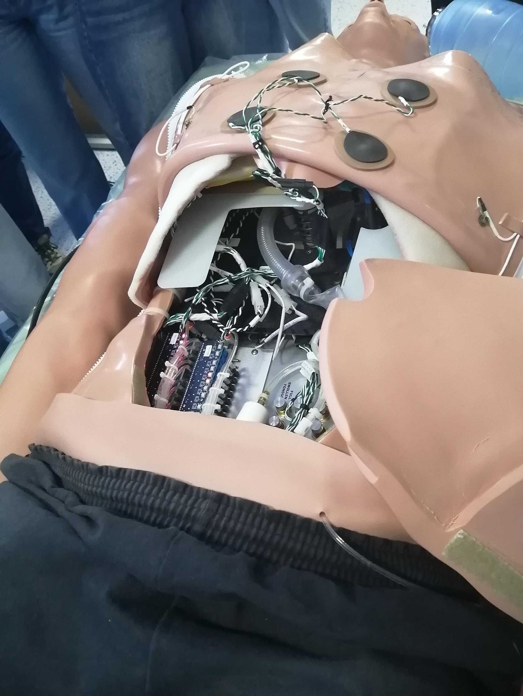

Slide 10
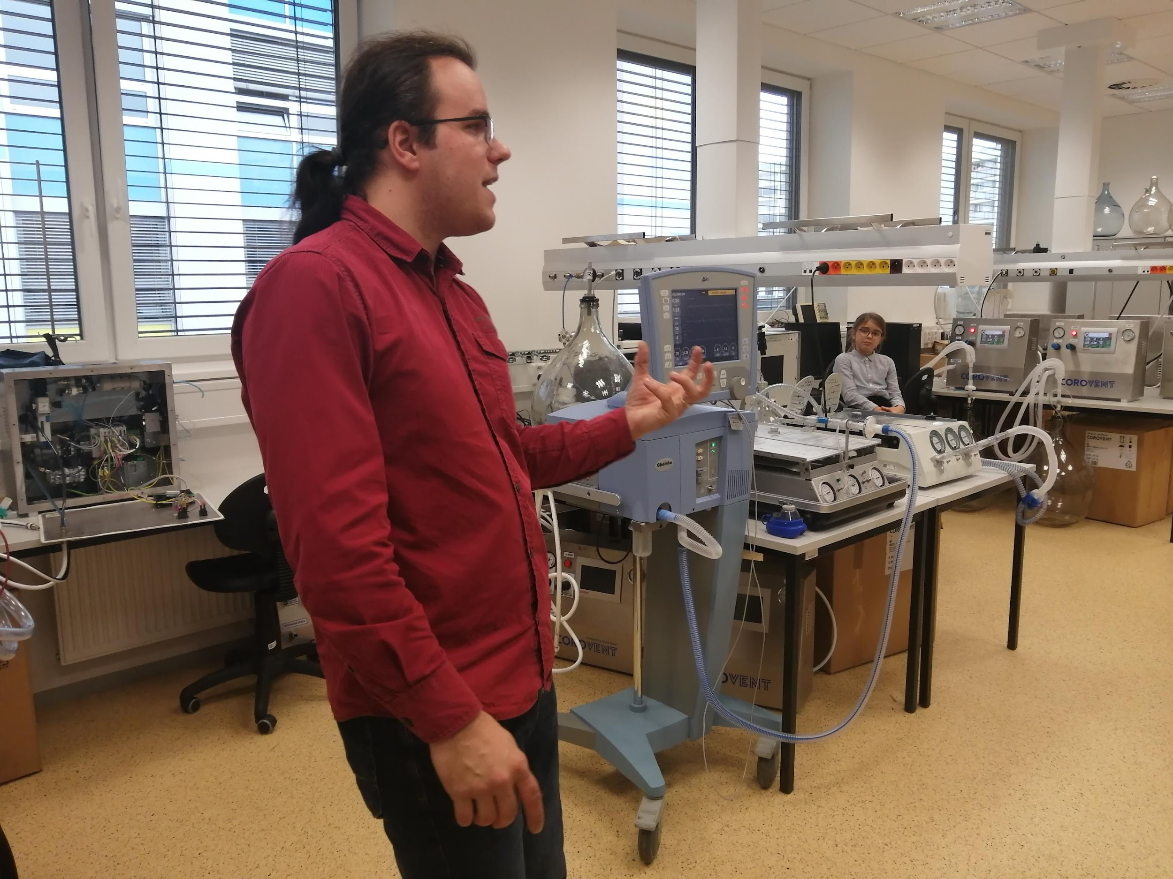
Umělá ventilace
Ing. Václav Ort, Ph.D.
Jedním z našich experimentů byla umělá ventilace
V experimentu jsme se naučili, že se plíce pacienta s umělou ventilací poškozují a doktor soupeří s časem (pacienta musí vyléčit než zemře na fatální požkození plic)
Viděli jsme různé typy ventilací:
  1. Ventilátor, který plně dýchá plíce (hodně poškozuje)
  2. Ventilátor, který polovičně dýchá plíce avšak dýchá 2x častěji (méně požkozuje)
  3. Ventilátor, který pacientovi dává rychlé mini nádechy a výdechy s frekvencí 15.5 Hz za sekundu (stále požkozuje plíce, ale nejméně)

Slide 11
Fyzioterapie
Ing. Mgr. Aleš Příhoda
Rehabilitace, která se zabývá léčbou pohybového systému
Fyzioterapeut není doktor ale specialista na problematiku pohybového aparátu
Co léčí? - poškození nervového systému, stavy po úrazech a operacích, vrozené vývojové vady, bolesti a omezení v pohybovém aparátu, problémy s pohybem v souvislosti s civilizačními nemocemi
Studium je náročné, může být naplňující - poznáte celé lidské tělo, zjistíte jakého pohybu je schopné
Bakalářské i navazující magisterské studium

Slide 12
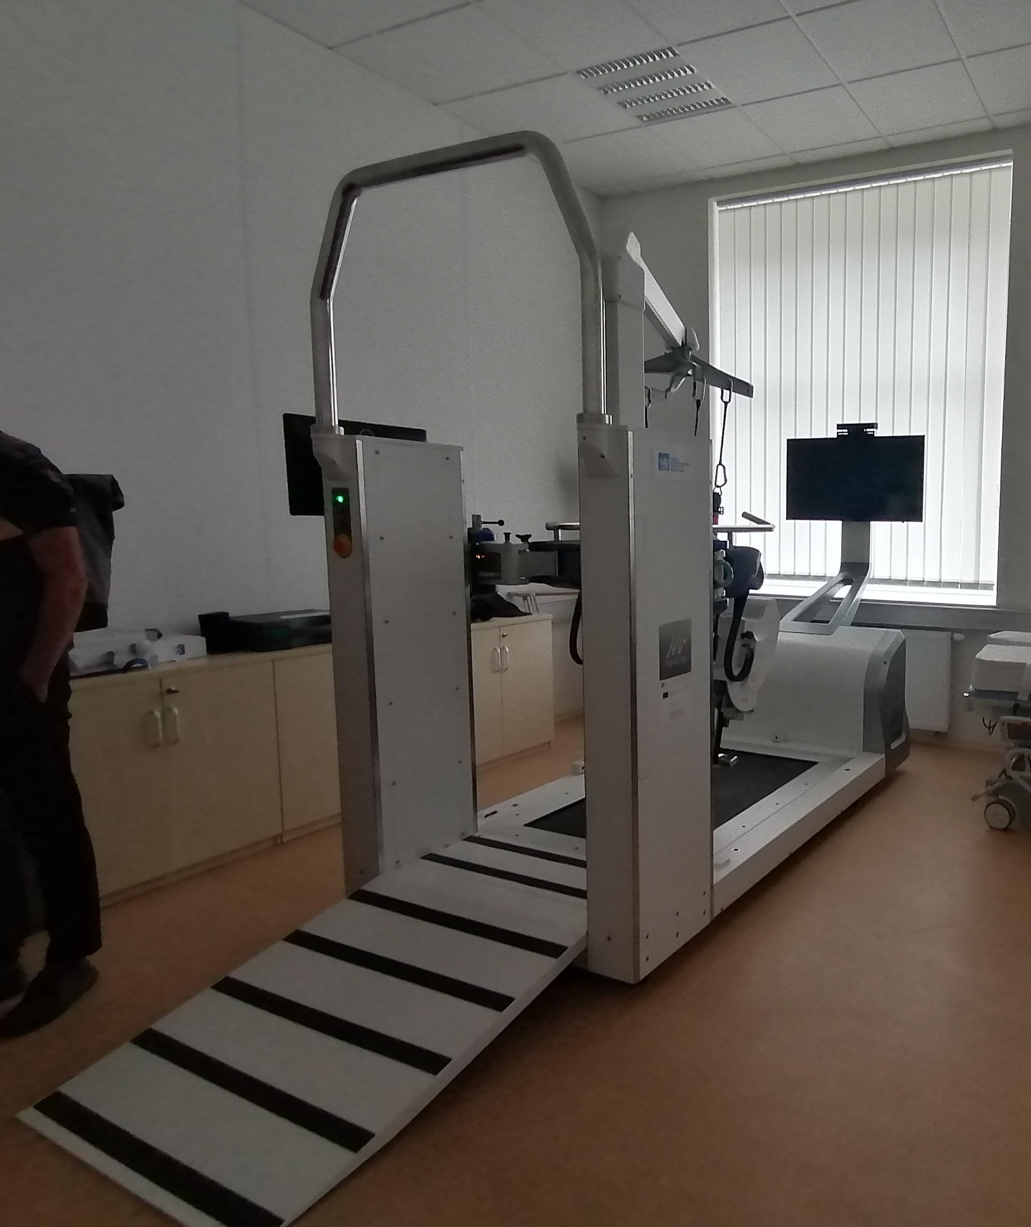
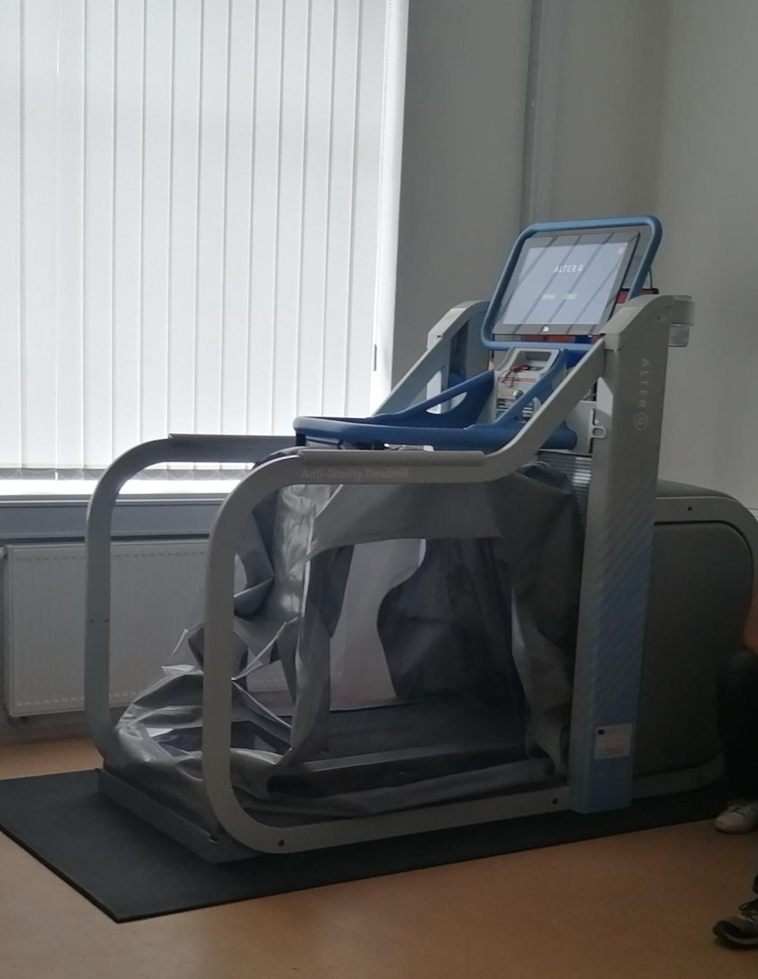

Slide 13
Laboratoř záchranáři
PhDr. Mgr. Pavel Böhm, Ph.D., MSc., MBA
Popis výcviku záchranářů a úspěchů studentů FBMI v záchranářských soutěžích
Návštěva proběhla v laboratoři záchranářů, kde jsme si prohlédli ambulanci vybavenou realistickým modelem pacienta.
Model pacienta byl simulátor s životními funkcemi, schopný zvracet a močit.
Pacient simulátor dokázal napodobit srdeční zástavu a měl nastavitelný tep.
Součástí vybavení byl přístroj EKG s hodnotou 2 miliony korun českých, který slouží k monitorování srdeční činnosti.
Viděli jsme ukázku násilného vstřiku živin do kosti, což se používá, když je pacient v bezvědomí a nelze najít žílu pro nitrožilní vstup.

Slide 14
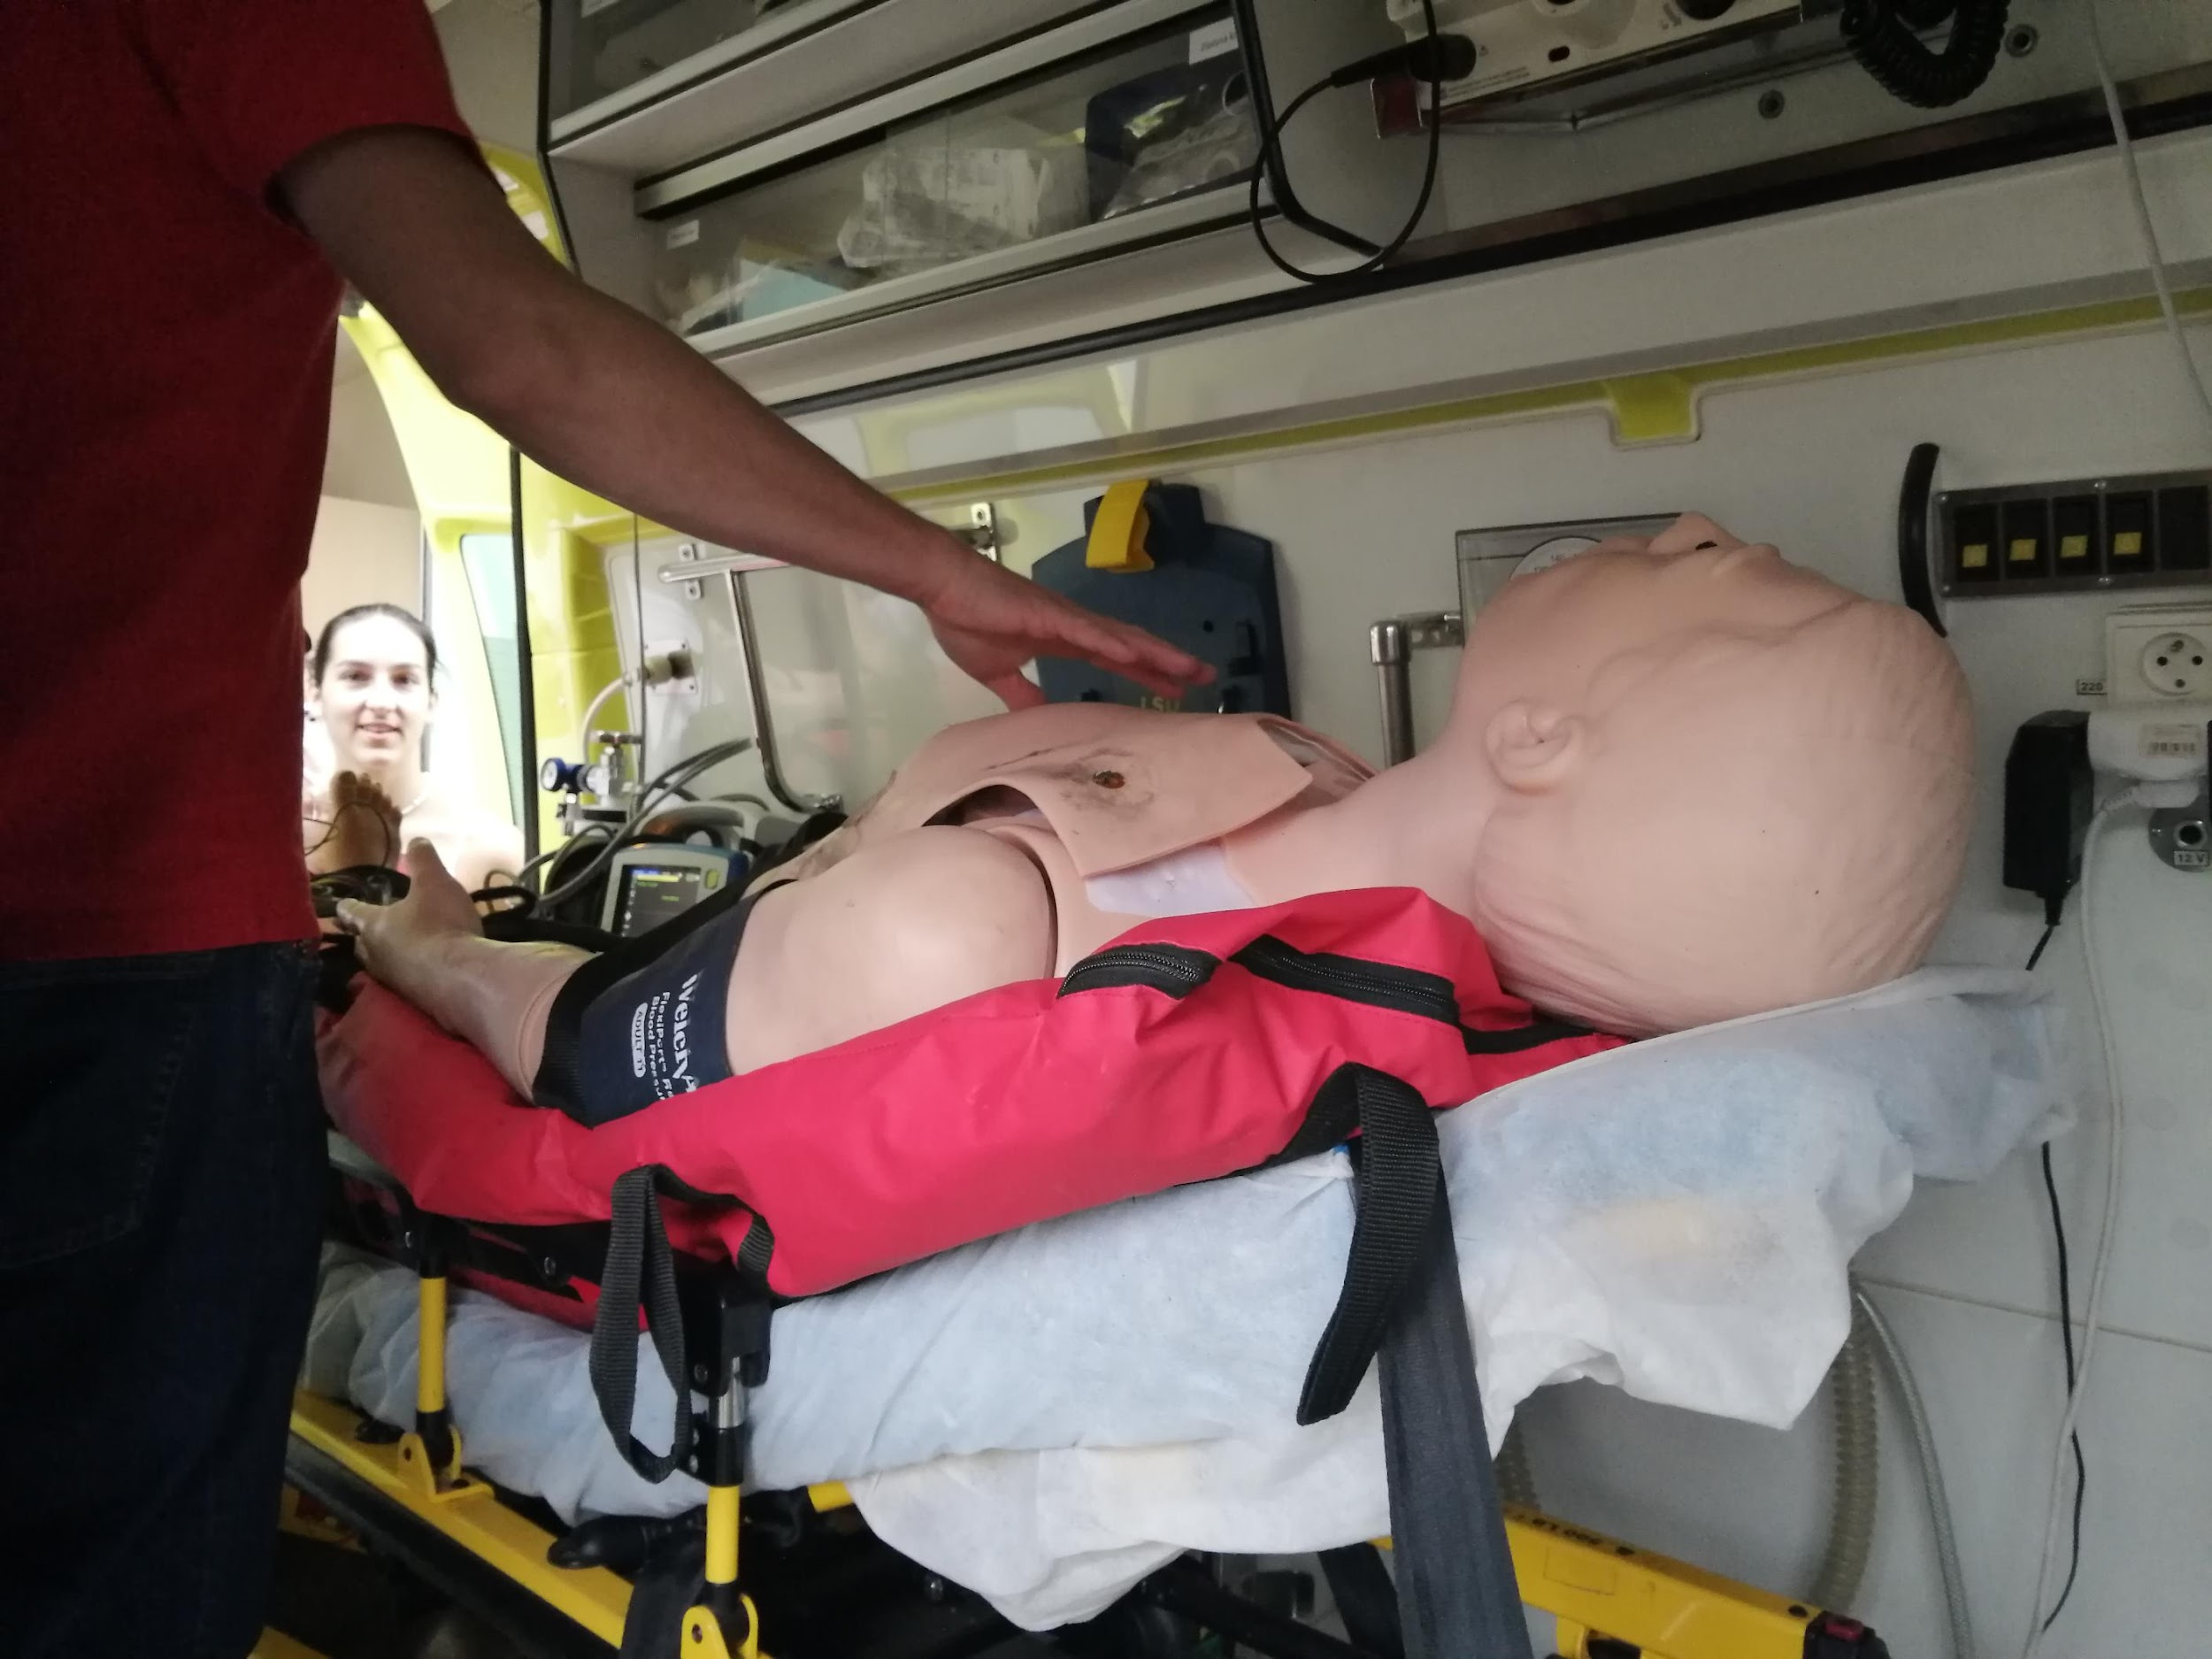
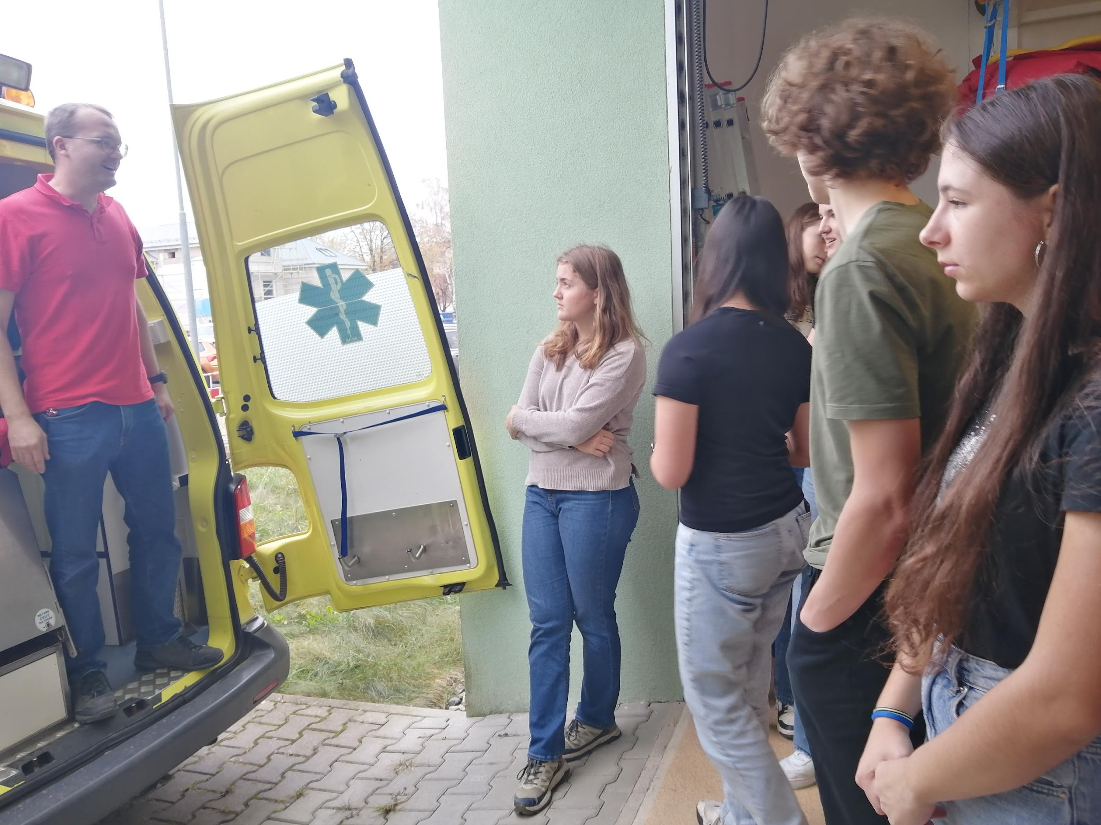

Slide 15
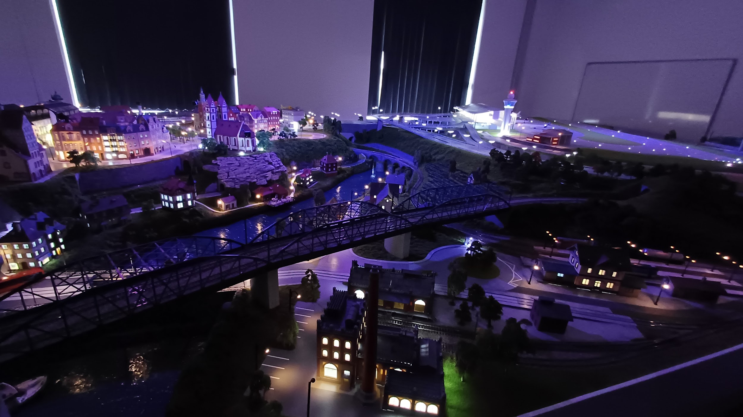
Ochrana obyvatel
Ing. Martin Staněk, Ph.D
Záchranáři jsou důležitou složkou ochrany obyvatel
Záchranáři řídí záchranu lidí při mimořádné události např.: aktivní střelba, povodně
Mohli jsme vidět modelovou ukázku srážky autobusu s kamionem na tramvajových kolejích a příkladný příjezd záchranných složek

Slide 16
Laboratoř anatomických modelů
Ing. Martina Dingová Šliková, Ph.D.
Návštěva proběhla v laboratoři s anatomickými modely, kde jsme se seznámili s těly uchovanými metodou plastinace. (Konzervace biologických tkání, při které se tekutiny v těle nahrazují silikonem, což umožňuje dlouhodobé uchování a detailní zkoumání orgánů a struktur.)
Těla byla konzervována plastinací – metodou, která zajišťuje dlouhodobou konzervaci tkání.
Bylo zde vystaveno:
  Tři těla mužů, která zemřela ve středním věku; příčina smrti není známá.
  Z ženského těla měli jen rozmnožovací soustavu a vylučovací ústrojí.
  Samostatný model míchy s mozkem.
  Příčný řez hlavou, který umožnil pohled na strukturu mozku a dalších částí hlavy.
  Výstava umožnila detailní pohled na lidskou anatomii, který běžně není k vidění, což je cenné pro studium i pochopení fungování lidského těla.
1 tělo = 1 milion Kč,-

Slide 17
Osobní dojmy
Dozvěděli jsme se spoustu nových informací, vyzkoušeli jsme si i něco ručně vyrobit, získali jsme dobrý odhad, co to znamená studovat FBMI a celkově hodnotíme projekt velmi pozitivně!

Slide 18
Zdroje
Vycházeli jsme jen z informací, které jsme si pamatovali a zapsali na Fakultě biomedicínského inženýrství

